Slide 1


Metodologie, procedure e limiti delle indagini forensi e di Polizia Giudiziaria su blockchain ed exchange
Dalle Istituzioni alla Blockchain
Marco Tullio Giordano
Avvocato
Crypto Service Providers’ DPO & Compliance Officer

Slide 2
Marco Tullio Giordano
Avvocato Cybercrimes, Responsabilità ISP, Privacy, Cybersecurity, IP protection
Lead Auditor ISO/IEC 27001:2014
DPO & Compliance Officer
+10 years in LEA Liaison for ISPs
Cultore della materia in Informatica Giuridica (IUS20) @UniMI
Co-Founder @ LT42 The Legal Tech Company
Membro di Coinlex – network di professionisti per assistenza BC & Crypto

Slide 3

Cryptocurrencies Service Providers
Prestatori di servizi relativi all'utilizzo di valuta virtuale
Sono il punto di ingresso ed il punto di uscita per gli utenti dal mondo delle criptovalute

Slide 4
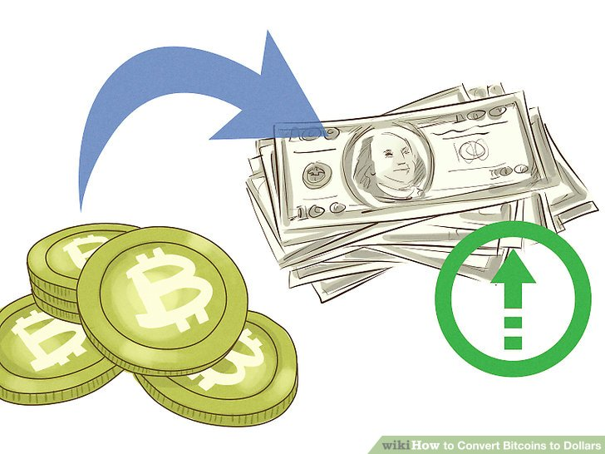

Cryptocurrencies Service Providers
Prestatori di servizi relativi all’utilizzo di valuta virtuale:
“ogni persona fisica o giuridica che fornisce a terzi, a titolo professionale, servizi funzionali all’utilizzo, allo scambio, alla conservazione di valuta virtuale e alla loro conversione da ovvero in valute aventi corso legale”
(Art.1, co. 2, lett. ff), D.lgs.231/2007, come modificato dal D.lgs.90/2017)

Slide 5
Cryptocurrencies Service Providers
Exchanges Fiat/Crypto (i.e. Coinbase, Bitstamp, Kraken, TRT)
Exchanges Crypto/Crypto (i.e. Binance, Poloniex, BitiFinex)
Trading Exchanges ↑
Custodial Wallets
Mining Pools
DEX (De-centralized exchanges)
dAPPs (De-centralized apps)

Slide 6

Obblighi di compliance
Privacy e Data Protection
KYC/AML
Prestazioni Obbligatorie a fini di giustizia

Slide 7


Privacy/Data Retention
GDPR
NIS Directive
PSD2 Directive
Accountability
Security
Retention
Data breach procedure

Slide 8
Anti-Money-Laundering
RIFORMA - IL DECRETO LEGISLATIVO 25 MAGGIO 2017, N. 90
I prestatori di servizi relativi all’utilizzo di valuta virtuale sono inclusi tra i destinatari degli obblighi antiriciclaggio
“limitatamente allo svolgimento dell’attività di conversione di valute virtuali da ovvero in valute aventi corso forzoso”

Slide 9
Anti-Money-Laundering
Analisi preliminare (i.e. controllo dei wallet e darknet)
Adeguata Verifica (dati utente, checklist AML)
Valutazione del rischio (i.e. indicatori di anomalia e gli schemi e modelli di comportamenti anomali – D.M. 16.04.2010)
Segnalazione operazioni sospette SOS/SARA @ UIF (Unità di Informazione Finanziaria di Banca d’Italia)
Iscrizione registro OAM (iscrizione in una sezione speciale del registro tenuto dall’Organismo degli agenti e dei mediatori –OAM, art. 17-bis, co. 8-bis e 8-ter, del D.lgs.141/2010)

Slide 10
Prestazioni obbligatorie ISP
Art. 96 Codice delle Comunicazioni Elettroniche
(decreto legislativo 1° agosto 2003, n. 259)
Comma 1: Le prestazioni a fini di giustizia effettuate a fronte di richieste di intercettazioni e di informazioni da parte delle competenti autorità giudiziarie sono obbligatorie per gli operatori
Comma 5: Ai fini dell'erogazione delle prestazioni di cui al comma 2 gli operatori hanno l'obbligo di negoziare tra loro le modalità di interconnessione allo scopo di garantire la fornitura e l'interoperabilità delle prestazioni stesse

Slide 11
Prestazioni obbligatorie ISP
256 c.p.p. & art.132 d.lgs. 196/2003 Conservazione dei dati di traffico telematico e doveri di esibizione (conservazione dei dati per 12/24 mesi ed esibizione dietro presentazione di decreto motivato dell’autorità giudiziaria)
P.M. → PP.GG. → Providers
Per provider ubicati in giurisdizioni estere (fuori dall’EFTA): MLAT (Mutual Legal Assistance Treaty)
P.M. → Ministero Giustizia → DOJ → Providers

Slide 12
Prestazioni obbligatorie ISP
DISPOSIZIONI FUTURE:
USA: CLOUD Act ( CLARIFYING LAWFUL OVERSEAS USE OF DATA)
EU: E-Evidence Proposal 2018
→ Ordine europeo di esibizione
→ Ordine europeo di conservazione
→ Nomina rappresentante legale sul territorio UE

Slide 13

Prestazioni obbligatorie ISP
MISURE CAUTELARI REALI:
Sequestro probatorio (art. 253 c.p.p.)
Sequestro Preventivo (art. 321c.p.p.)
→ Confisca (art. 240 c.p.p.)
N.B. Attività di perquisizione e sequestro presso terzi

Slide 14
 | Avv. Marco Tullio Giordano Web: www.lt42.it Mail m.giordano@lt42.it LinkedIn: https://www.linkedin.com/in/marcogiordano/

